Slide 1
Cross-People Mobile-Phone Based Activity Recognition(TransEMDT)
一. 研究目标
利用手机数据，识别人一天中不同的活动状态（如静止、行走等），并统计各种活动持续的时间。
二. 研究内容
问题 | 解决方案
识别Person A的活动 | Decision Tree
将在Person A的数据上建立的识别模型，迁移到Person B的数据上（二者来源于不同的统计分布，且B的数据未标记） | TransEMDT （Transfer Learning Embedded Decision Tree）

Slide 2
Labeled Sample D_{src} from Person A
Generate DT for person A
DT’
Class 3
超参数：
#unlabeled samples added each time
#iterations
作者：20/5
Class 1
Class 2
DT Layer
K-means Algorithm
K-means Layer
Update the parameters of DT
Update Layer
Converged?
N
Y
A personalized DT for person B
Output Layer
TransEMDT Algorithm

Slide 3


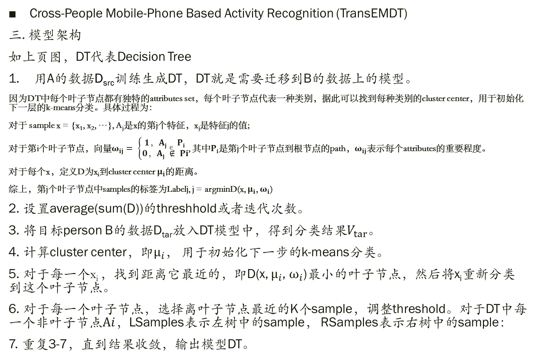
Cross-People Mobile-Phone Based Activity Recognition (TransEMDT)
三. 模型架构
如上页图，DT代表Decision Tree
用A的数据D_{src}训练生成DT，DT就是需要迁移到B的数据上的模型。
因为DT中每个叶子节点都有独特的attributes set，每个叶子节点代表一种类别，据此可以找到每种类别的cluster center，用于初始化下一层的k-means分类。具体过程为：
对于 sample x = {x₁, x₂, …}, A_{j}是x的第j个特征，x_{j}是特征j的值;
对于第i个叶子节点，向量$ω_{ij}= \left\{\begin{aligned}1，Aj∈ Pi \\ 0，Aj ∉ Pi\end{aligned}\right.$, 其中$Pi$是第j个叶子节点到根节点的path，$ω_{ij}$表示每个attributes的重要程度。
对于每个x，定义D为x_{i}到cluster center $μ_{i}$的距离。
综上，第j个叶子节点中samples的标签为Labelj, j = argminD(x, $μ_{i}$, $ω_{i}$)
2. 设置average(sum(D))的threshhold或者迭代次数。
3. 将目标person B的数据D_{tar}放入DT模型中，得到分类结果$V_{tar}$。
4. 计算cluster center，即$μ_{i}$， 用于初始化下一步的k-means分类。
5. 对于每一个x_{i} ，找到距离它最近的，即D(x, $μ_{i}$, $ω_{i}$)最小的叶子节点，然后将x_{i}重新分类到这个叶子节点。
6. 对于每一个叶子节点，选择离叶子节点最近的K个sample，调整threshold。对于DT中每一个非叶子节点$Ai$，LSamples表示左树中的sample， RSamples表示右树中的sample：
7. 重复3-7，直到结果收敛，输出模型DT。

Slide 4
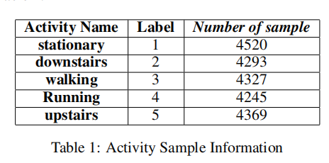
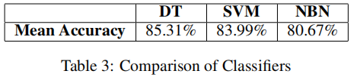
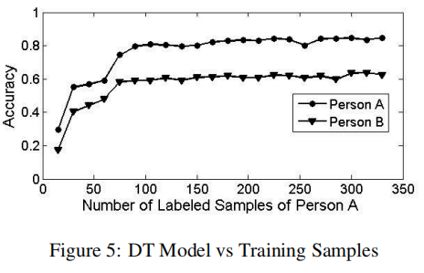
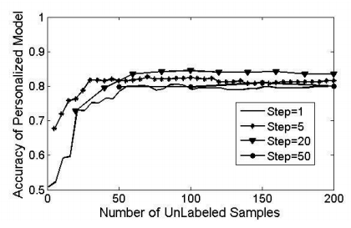
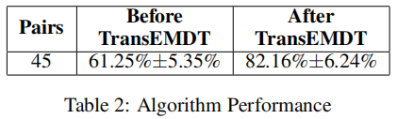
Cross-People Mobile-Phone Based Activity Recognition
四. 创新点
问题 | 原因 | 解决方案
直接用DT表现不好 | 数据分布改变后，每个节点的threshold也应改变 | 利用k-means的分类情况，更新每个节点的threshold
直接用k-means表现不好 | 模型初始化时用到的cluster center对于模型的影响很大 | 利用在A数据集上的训练结果DT分类B数据集，用分类的结果生成初始cluster center
四. 测试结果与讨论

